Slide 1
Использование онлайн-ресурсов в организации дистанционной работы педагога-психолога
Орлова Дарья Владимировна,
педагог-психолог МАОУ «ОЦ «НЬЮТОН» г.Челябинска»

Slide 2
С учетом требований профессионального стандарта «Педагог-психолог (психолог в сфере образования)» выделяются трудовые функции деятельности:
Психолого-педагогическое и методическое сопровождение реализации основных и дополнительных образовательных программ;
Психологическая экспертиза (оценка) комфортности и безопасности образовательной среды образовательных организаций;
Психологическое консультирование субъектов образовательных отношений;
Коррекционно-развивающая работа с обучающимися;
Психологическая диагностика обучающихся;
Психологическое просвещение всех субъектов образовательных отношений;
Психологическая профилактика (профессиональная деятельность, направленная на сохранение и укрепление психологического здоровья воспитанников в процессе обучения и воспитания).

Slide 3
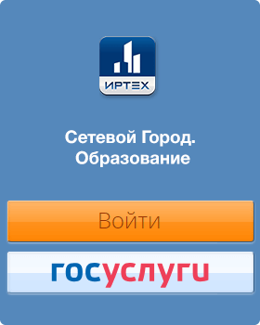


Сетевой город и мессенджеры

Slide 4
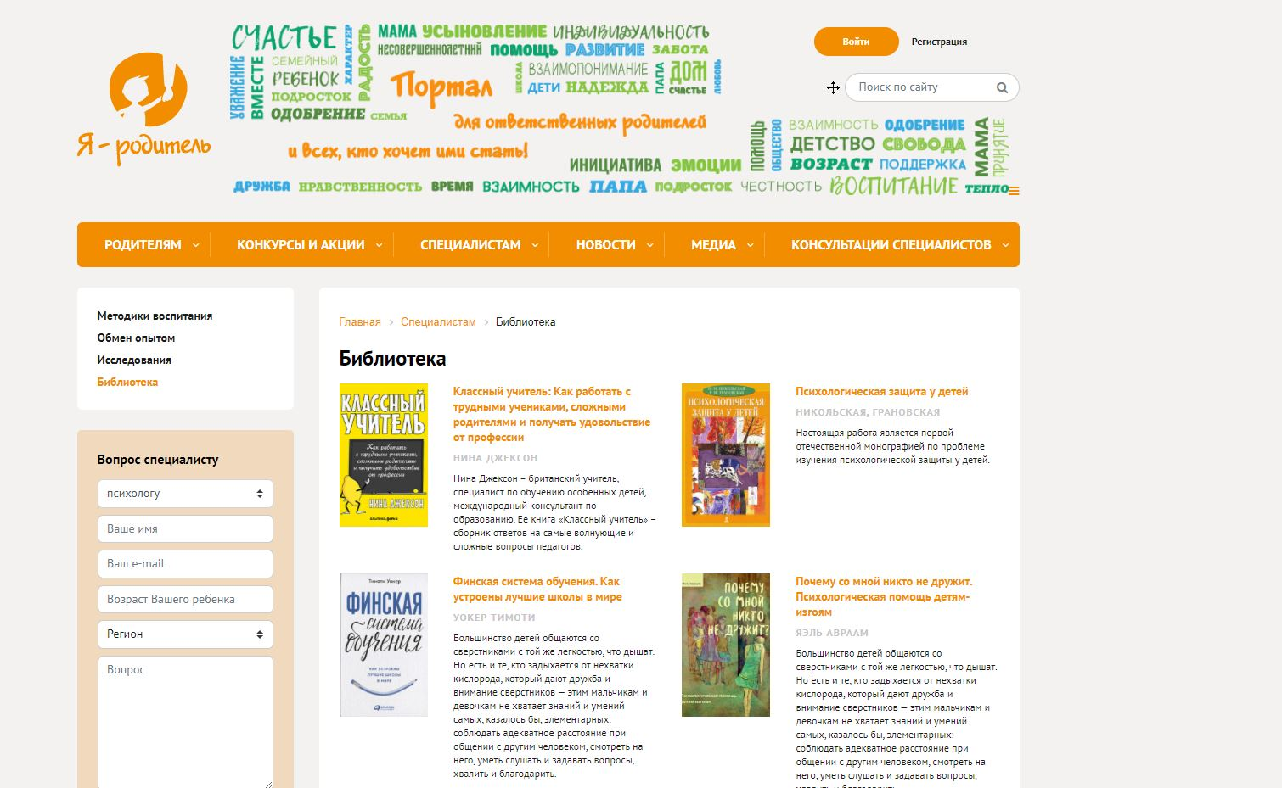
Cайт для психологов и социальных педагогов «Я-родитель»
https://www.ya-roditel.ru/

Slide 5
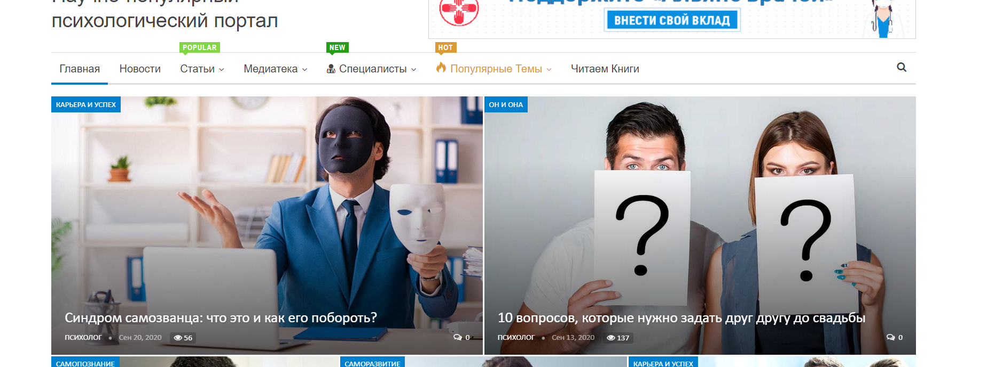
Научно-популярный психологический портал
https://5psy.ru/

Slide 6
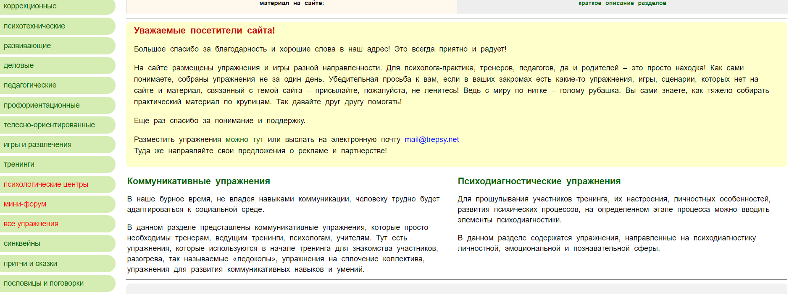
Психологические упражнения для тренингов
https://trepsy.net/

Slide 7
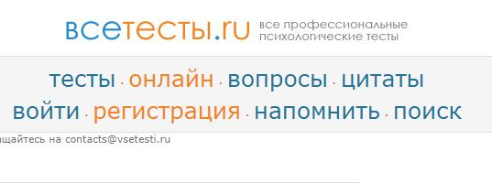
Диагностика
https://vsetesti.ru/

Slide 8
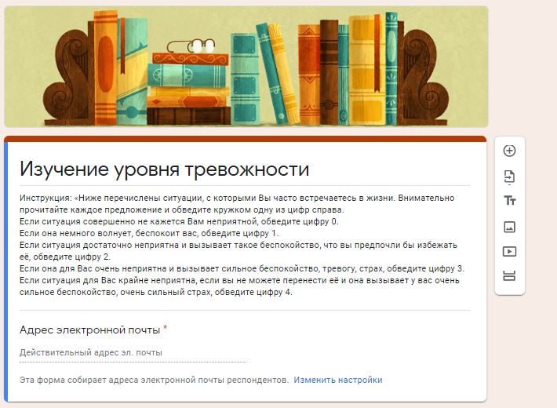
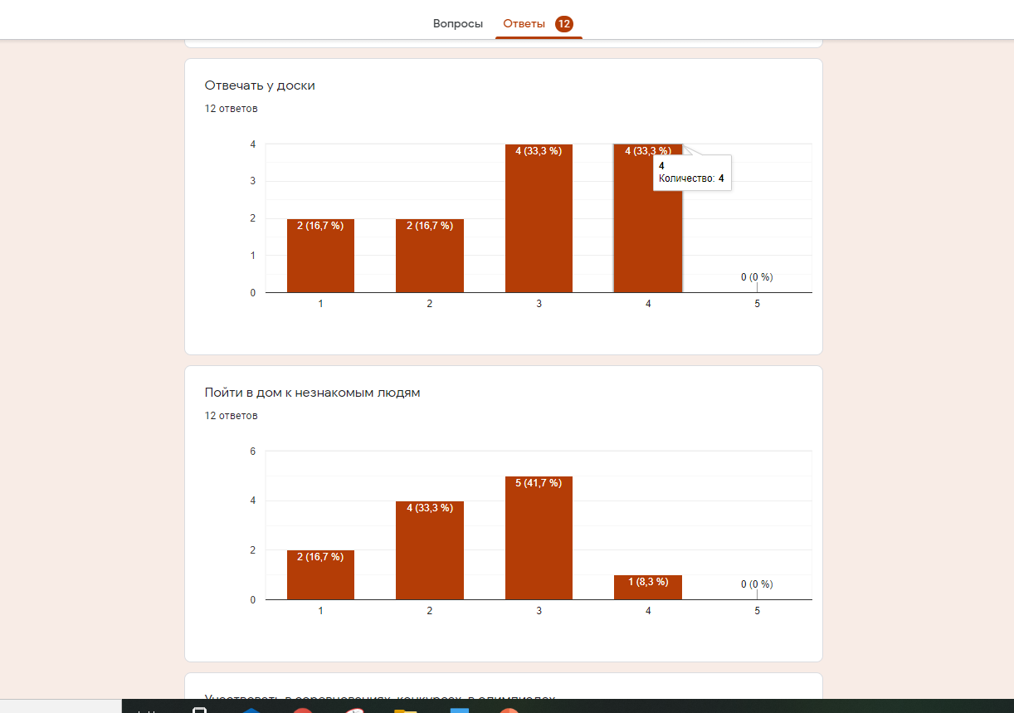
Диагностика. Google-формы

Slide 9

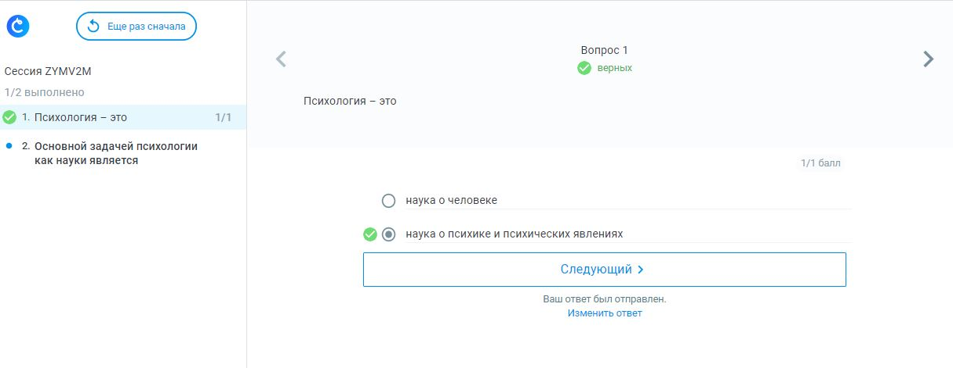
Проведение диагностики и проверки знаний
https://www.classtime.com/

Slide 10
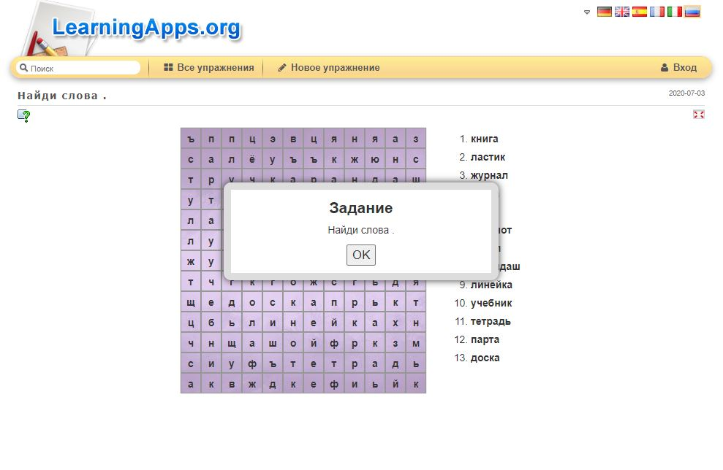
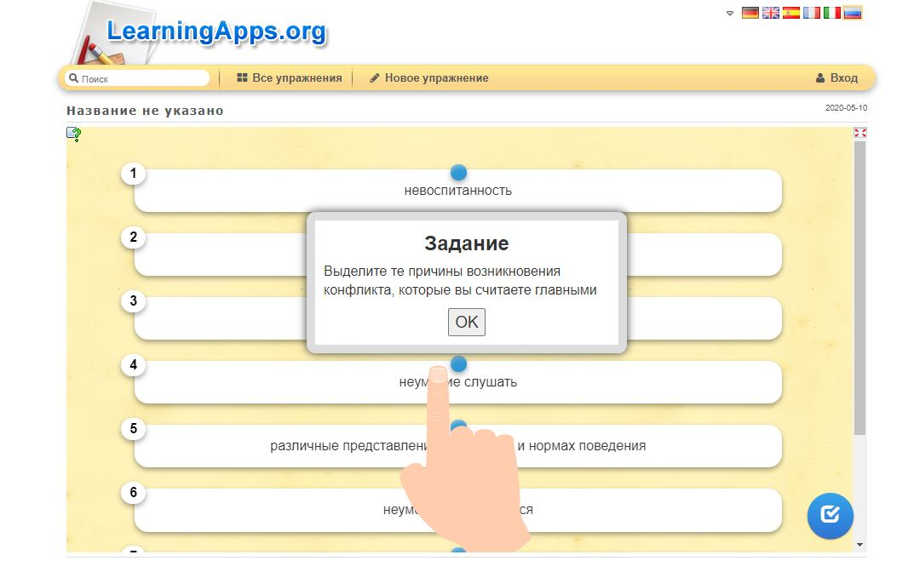
Коррекционно-развивающая работа
https://learningapps.org/

Slide 11
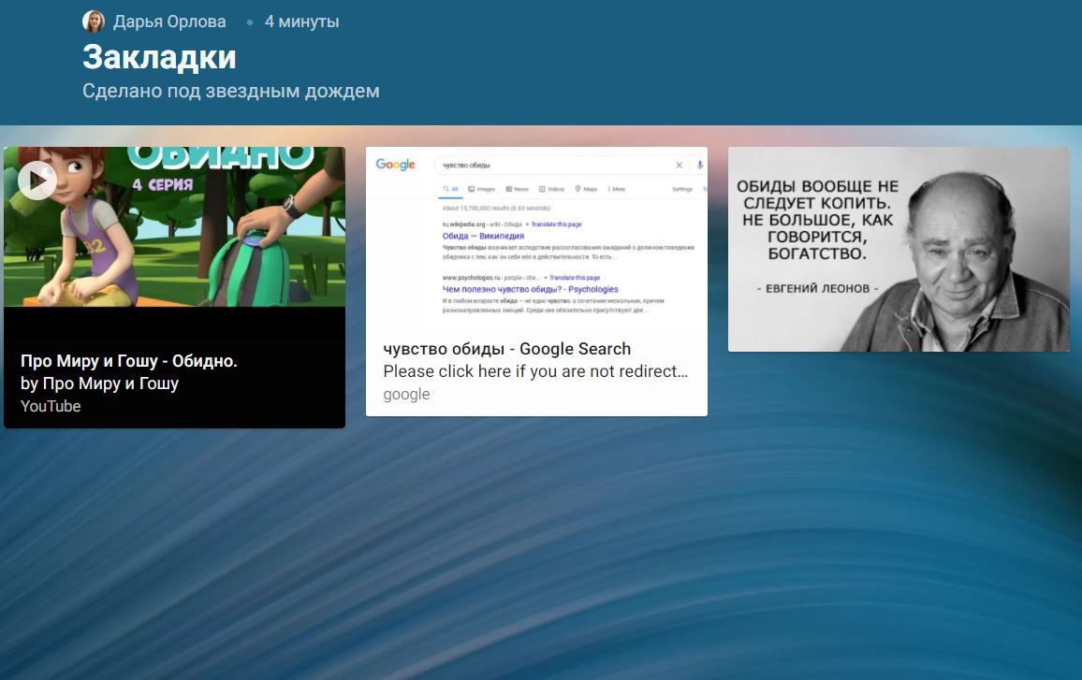
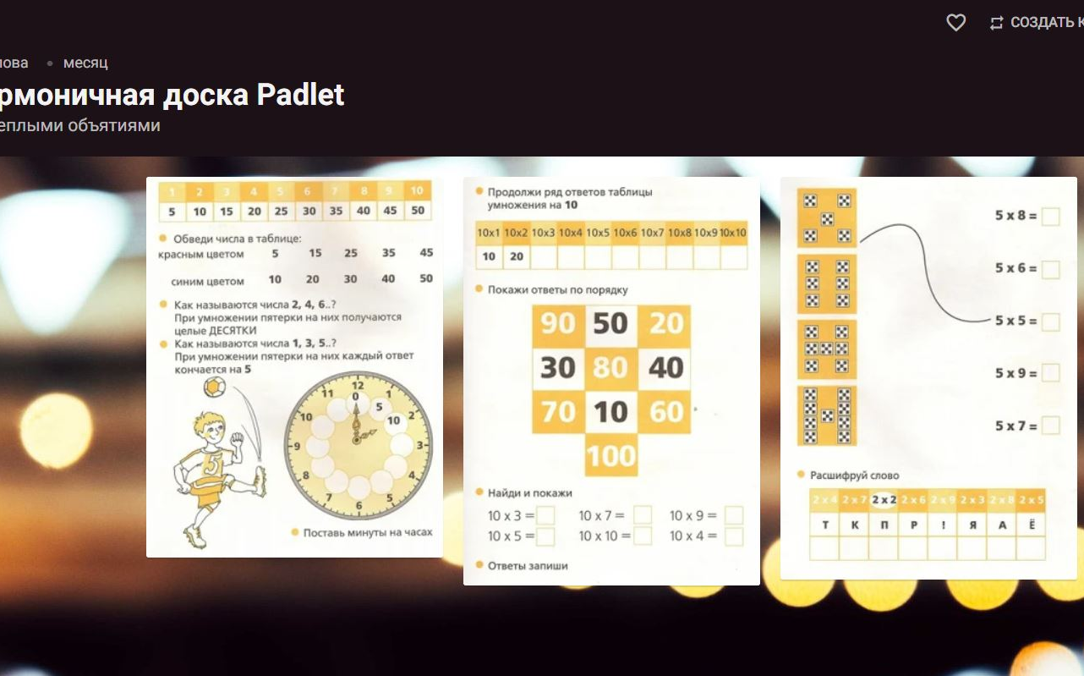
Коррекционно-развивающая работа
https://padlet.com/
https://padlet.com/

Slide 12

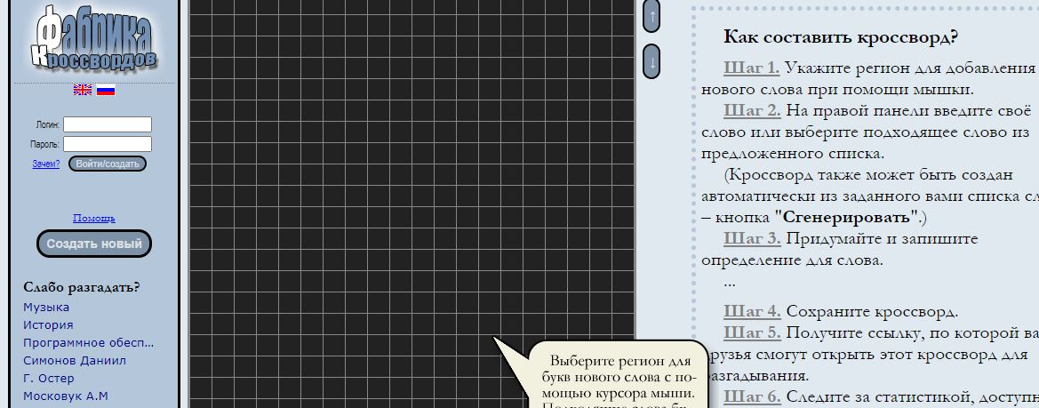
Коррекционно-развивающая работа. Фабрика кроссвордов
https://puzzlecup.com/crossword-ru/

Slide 13
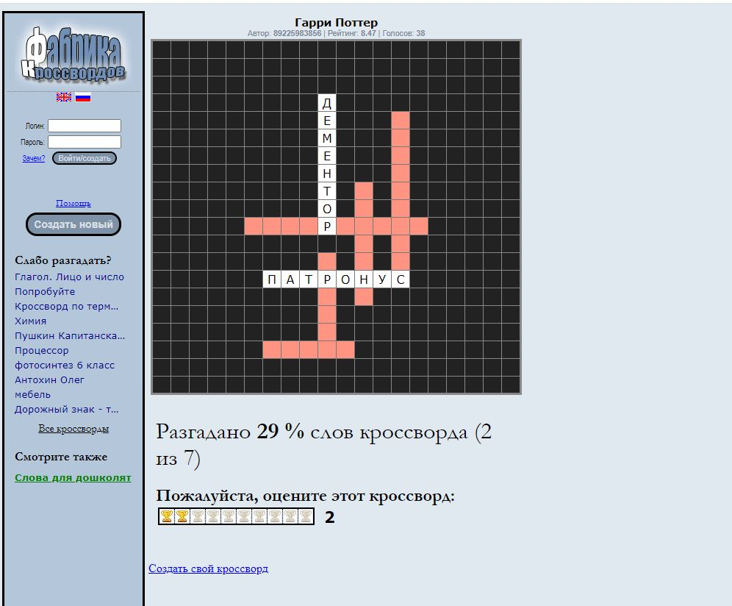
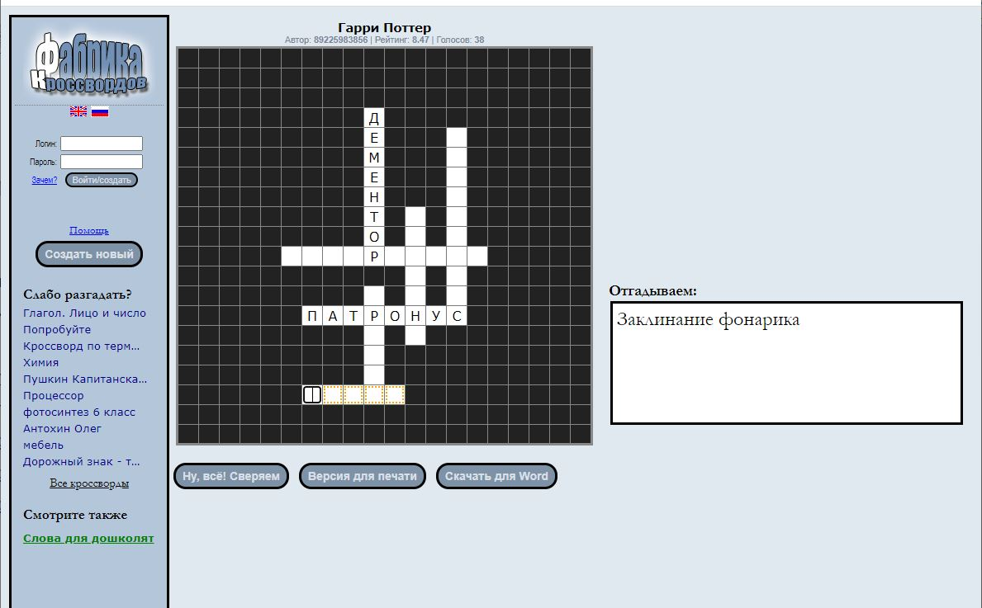
Фабрика кроссвордов
https://puzzlecup.com/crossword-ru/

Slide 14
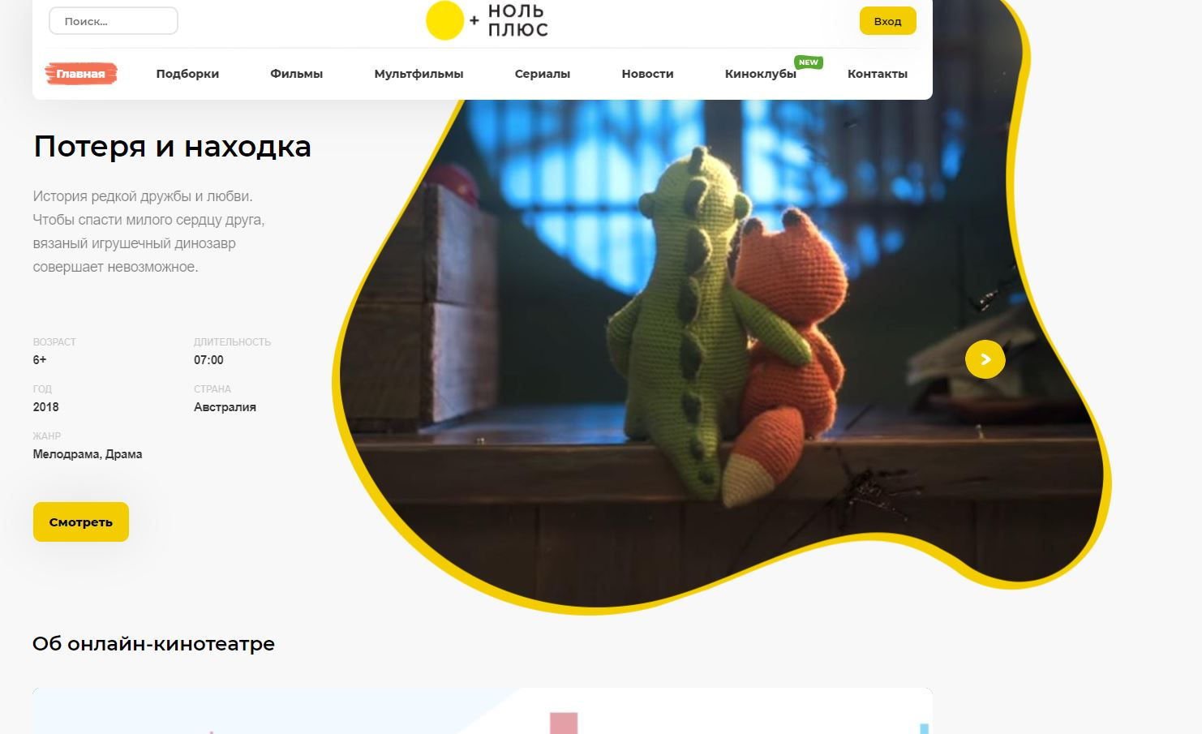
Коррекционно-развивающая и профилактическая работа
https://zeroplus.tv/

Slide 15
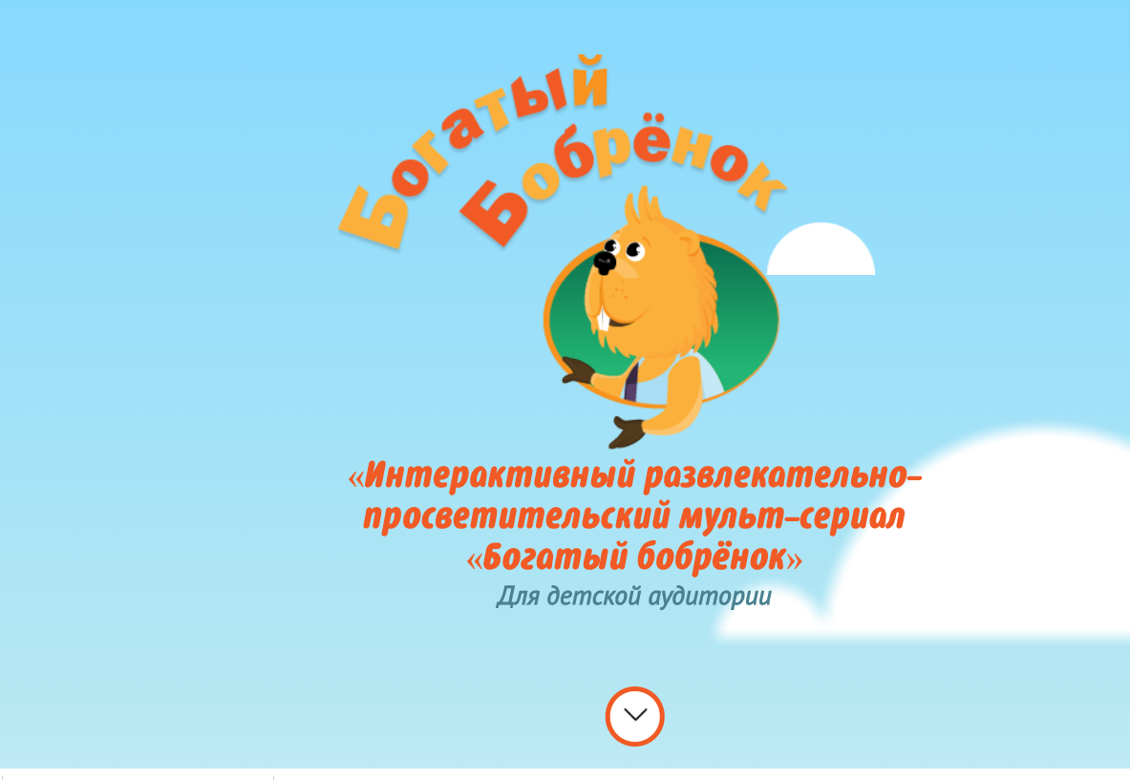
Коррекционно-развивающая и профилактическая работа. Богатый бобренок
https://bobrenok.oc3.ru/

Slide 16
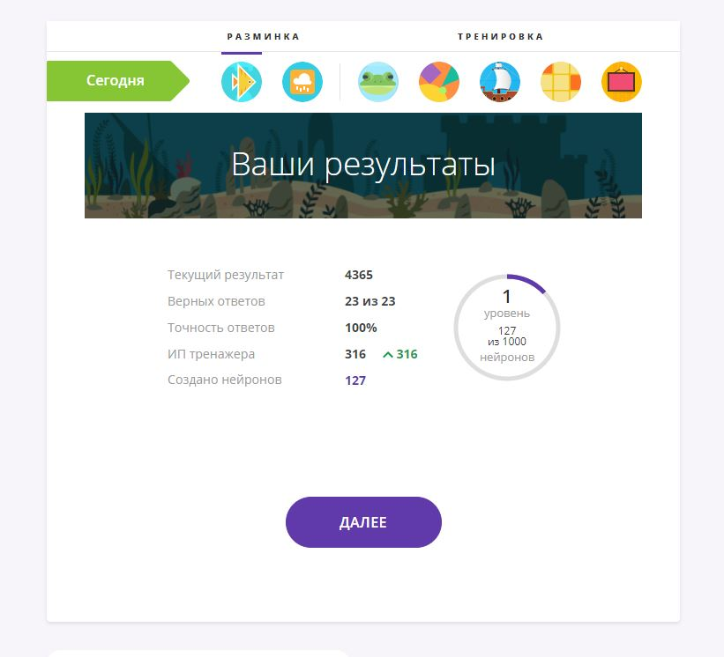
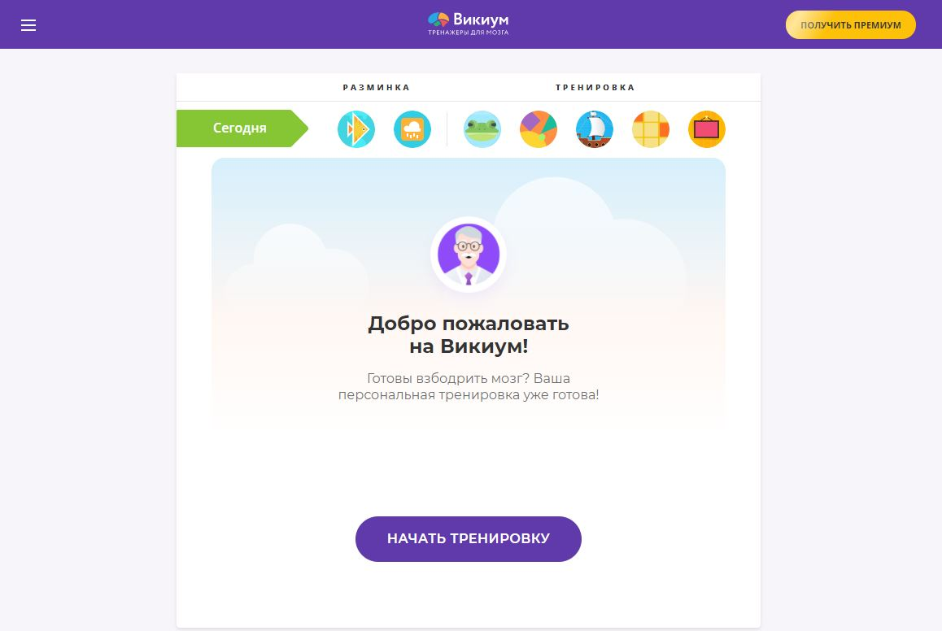
Развитие и коррекция когнитивной сферы
Викиум тренажеры для мозга https://wikium.ru/

Slide 17
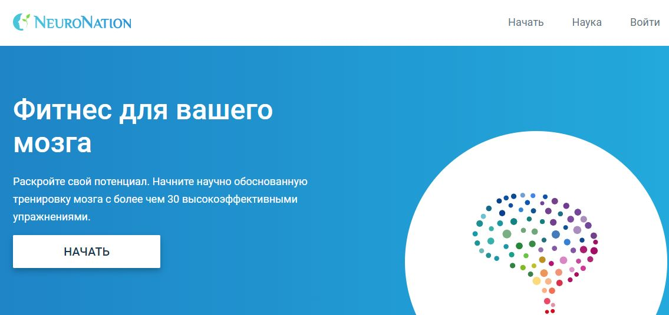
Развитие и коррекция когнитивной сферы
Фитнесс для мозга NeuroNation https://www.neuronation.com

Slide 18
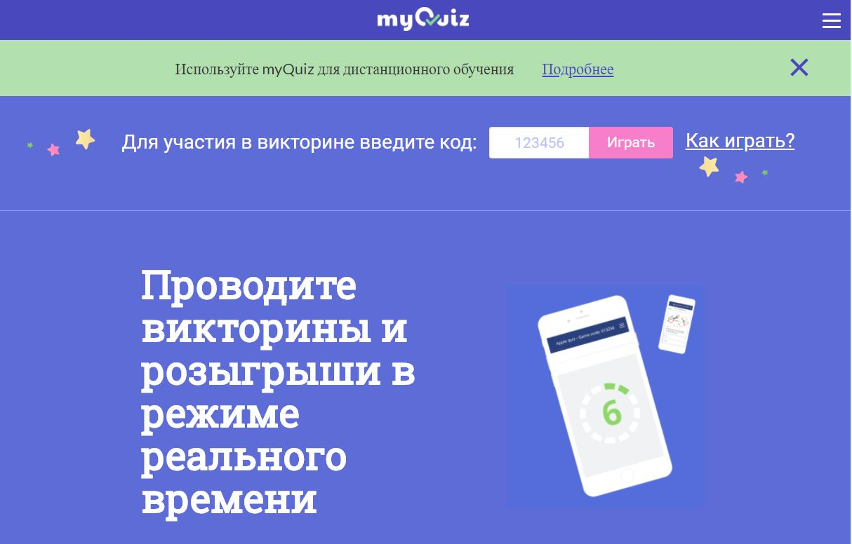
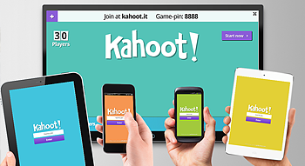
Викторины
https://kahoot.it
https://myquiz.ru/

Slide 19
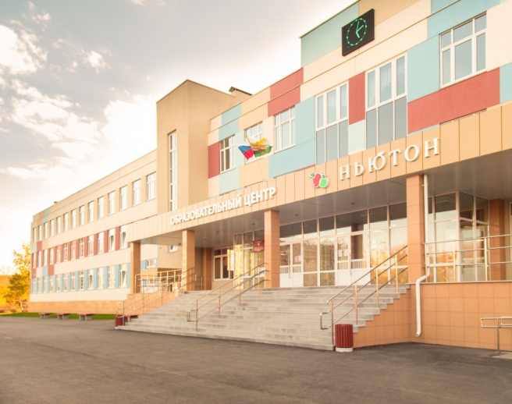
Орлова Дарья Владимировна
педагог-психолог
МАОУ «ОЦ «НЬЮТОН» г.Челябинска»
orlova.daria.v@yandex.ru
+7-908-051-88-53

